Slide 1
Sistem Pakar

Slide 2
Sistem Pakar Berbasis Aturan (Rule-Based Expert System)
Sistem berbasis Aturan (Rule-based systems), dikenal pula sebagai production systems atau expert systems (Sistem Pakar)
Bentuk paling sederhana dari aplikasi kecerdasan buatan.
Sistem pakar: sistem yang meniru penalaran pakar (manusia) dalam menyelesaikan suatu masalah intensif pengetahuan
Sistem berbasis aturan menggunakan himpunan aturan dalam merepresentasi pengetahuan, memberitahukan apa yang harus dilakukan atau apa yang harus disimpulkan. Tidak deklaratif dan statis.

Slide 3
Sistem Berbasis Aturan
Paling sederhana, dibuat menggunakan himpunan pernyataan dan aturan (rule).
Aturan diekspresikan dalam pernyataan if-then (disebut aturan IF-THEN atau aturan produksi):
IF P THEN Q Ekuivalen dengan: P⇒Q
Terdiri dari himpunan aturan IF-THEN, himpunan fakta dan beberapa interpreter untuk mengendalikan aplikasi dari aturan berdasarkan fakta.
Area masalah tidak boleh terlalu besar karena dapat menyebabkan jumlah aturan sangat banyak, sehingga penalaran tidak efisien.

Slide 4
Elemen dari Sistem Berbasis Aturan
Himpunan fakta: Pernyataan dan relevan dengan statis awal dari sistem. Berupa data dan kondisi.
Contoh: suhu < 0
Suhu adalah data dan kondisi adalah < 0.
Himpunan aturan (rule): Semua tindakan yang perlu diambil untuk menyelesaikan masalah, berdasarkan fakta. Aturan menghubungkan fakta dalam IF dengan action pada bagian THEN.
Kriteria berhenti: kondisi yang menentukan bahwa solusi telah ditemukan atau tidak ada.

Slide 5
Contoh
Data | Kondisi
Musim Dingin
Temperatur | <0, >0
Gerak Angin | Kencang, sepoi-sepoi
Jalan | Licin, tidak licin
Cuaca | Dingin, hangat, panas
Aturan (Rule)
Premis: IF Temperatur < 0 AND IF Gerak Angin Kencang OR IF Jalan Licin Kesimpulan: THEN Cuaca Dingin

Slide 6
Aturan (Rules)
Terdiri dari dua bagian: bagian IF dan bagian THEN.
Bagian IF disebut antecedent atau premise (atau
condition)
Bagian THEN dinamakan consequent atau conclusion
(atau action).
Ekspresi aturan sederhana :
IF alasan THEN tindakan
Contoh:
IF musim adalah dingin THEN cuaca adalah dingin.

Slide 7
Rule dengan Banyak Alasan
Antar alasan dihubungkan dengan OR atau AND
Dihubungkan dengan AND :
IF Alasan1 AND Alasan2 ... AND AlasanN THEN Tindakan | IF Musim Dingin AND temperatur <0 derajat AND Berangin THEN Cuaca adalah Dingin
Dihubungkan dengan OR:
IF Alasan1 OR Alasan2 ... OR AlasanN THEN Tindakan | IF Musim Dingin OR Temperature <0 derajat OR Berangin THEN Cuaca Dingin

Slide 8
Alasan dikombinasikan oleh AND dan OR
Bentuk dasar: IF Alasan1 AND Alasan2
...
OR AlasanN THEN Tindakan
Contoh:
IF Musim Dingin
AND Temperature < 0 Derajat
OR Berangin
THEN Cuaca Dingin

Slide 9
Banyak Akibat atau Tindakan
Bentuk dasar: IF alasan THEN akibat1 akibat2
...
akibatN
Contoh:
IF Musim Dingin
THEN Temperature Rendah
Jalan Licin Ramalan Bersalju

Slide 10
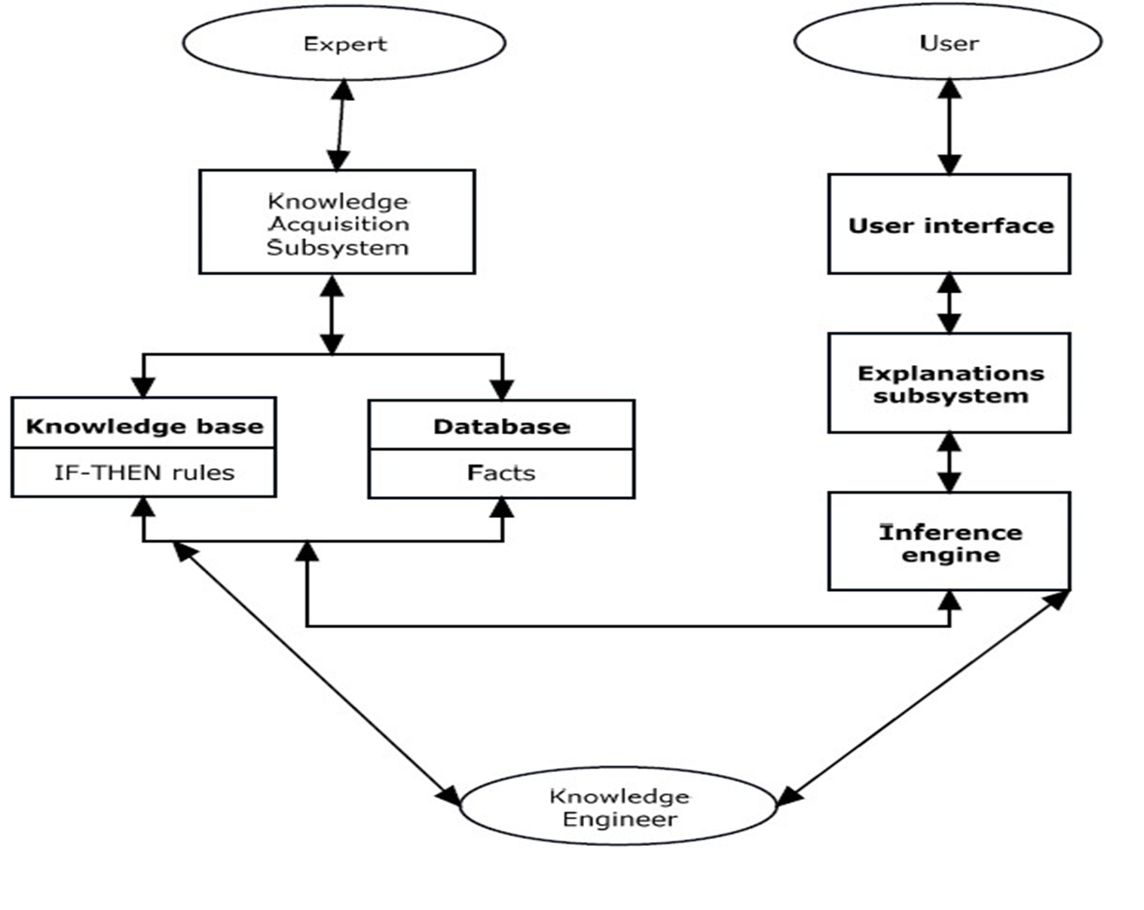
Struktur Sistem Pakar Berbasis Aturan

Slide 11
Struktur Sistem Pakar Berbasis Aturan
Knowledge acquisition subsystem: Memeriksa dan mengupdate basis pengetahuan (yang terus tumbuh) , mungkin ada informasi yang tak-konsisten dan tak-lengkap.
User interface: komunikasi antara pengguna yang mencari solusi dan sistem pakar. Terdiri dari beberapa jenis sistem pengolahan bahasa alami atau graphical user interfaces (GUI) bermenu.
Explanation subsystem: menganalisis struktur penalaran yang dikerjakan oleh sistem dan menjelaskan itu kepada pengguna, memberikan pengguna peluang untuk menanyakan sistem mengenai cara kesimpulan dicapai atau mengenai fakta yang digunakan.

Slide 12
Struktur Sistem Pakar Berbasis Aturan
Knowledge base:
mengandung pengetahuan domain, berbentuk aturan
IF-THEN
Database: fakta kalkulus predikat yang sesuai dengan bagian IF dari aturan dalam basis pengetahuan.
Inference Engine: semua proses yang memanfaatkan basis pengetahuan untuk menyimpulkan apa yang diminta pengguna dan menyusun penalaran yang diperlukan sistem untuk mencapai solusi
Knowledge engineer: ilmuwan komputer yang menyediakan pengetahuan relevan dari pakar dalam bentuk yang dapat dimasukkan ke dalam basis pengetahuan.

Slide 13
Penalaran (Reasoning)
Adalah cara rules dikombinasikan untuk menurunkan pengetahuan baru.
Adalah bagaimana manusia bekerja dengan pengetahuan, fakta dan strategi penyelesaian masalah untuk menarik kesimpulan.

Slide 14
Cara Kerja Penalaran
Dimulai dengan suatu rule-base (basis aturan), mengandung semua pengetahuan yang di-encode ke dalam rule IF-THEN dan suatu working memory, dapat berisi data awal atau tidak, informasi yang diketahui awalnya.
Sistem memeriksa (menguji) semua kondisi rule (IF) dan menetapkan suatu subset, himpunan konflik, berisi rules yang kondisinya terpenuhi berdasarkan pada working memory.
Dari himpunan konflik ini, salah satu rule dipicu (dijalankan). Mana yang
terpilih didasarkan pada strategi resolusi konflik.
Ketika rule diekskusi, action yang ditentukan dalam klausa THEN-nya dihasilkan. Action-action ini dapat mengubah working memory, rule-base itu sendiri, atau hanya mengerjakan sesuatu yang ditetapkan/dimasukkan oleh system programmer.
Loop eksekusi rules dan pengerjaan action ini berlanjut sampai ditemui kriteria berhenti. Karena sudah tidak ada lagi rules yang kondisinya terpenuhi atau dieksekusinya rule yang meminta program berhenti.

Slide 15
Jenis Penalaran
inductive reasoning;
Logika induktif didasarkan pada generalisasi dari pengamatan individu
deductive reasoning;
Penalaran deduktif didasarkan pada premis-premis..
abductive reasoning;
Logika abduktif didasarkan pada pemikiran sebab dan akibat.
analogical reasoning;
sebuah penalaran dengan membandingkan dua hal yang mempunyai sifat sama.
common-sense reasoning;
Penalaran menggunakan akal sehat untuk dengan cepat menarik kesimpulan
non-monotonic reasoning.
Penalaran pada suatu masalah pada umumnya menggunakan informasi yang statis, artinya selama melakukan penyelesaian masalah, keadaan (nilai benar atau salah) bermacam fakta dianggap tetap konstan.

Slide 16
Rantai/Chain Inferensi
Inference engine membandingkan setiap rule dalam basis pengetahuan dengan fakta dalam database.
Jika bagian IF dari rule cocok dengan fakta maka bagian THEN dieksekusi dan rule berjalan (fires).
Dengan menjalankan suatu rule, suatu hasil baru (fakta baru) diperoleh dan ini akan ditambahkan ke database.
Dengan menjalankan rule, diperoleh rantai (chain) inferensi.
Chain mengindikasikan bagaimana sistem pakar mengaplikasikan rules untuk meraih kesimpulan atau goal.

Slide 17
Jenis Sistem Pakar Berbasis Aturan
Ada dua cara utama bagaimana rules dieksekusi:
forward chaining systems. Dimulai dengan fakta awal dan tetap menggunakan rules untuk menarik kesimpulan baru (atau mengambil tindakan tertentu).
backward chaining systems. Dimulai dengan beberapa hipotesis (atau goal) untuk membuktikan, dan terus mencari rules yang memungkinkan penyimpulan terhadap hipotesis tersebut, dengan mengatur sub-goal baru untuk dibuktikan.
Sistem forward chaining utamanya bersifat data-driven, sedangkan backward chaining bersifat goal-driven.

Slide 18
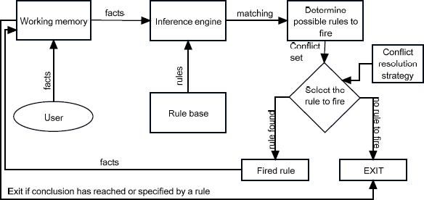
Sistem Forward Chaining

Slide 19
Sistem Forward Chaining
Diberikan suatu himpunan fakta dalam working memory, gunakan rules untuk membangkitkan fakta baru sampai goal dicapai.
Langkah-langkah:
Cocokkan bagian IF dari setiap rule terhadap fakta-fakta dalam
working memory.
Jika ada lebih dari satu rule yang dapat digunakan (lebih dari satu rule yang berjalan), pilih satu yang akan diaplikasikan dengan menggunakan resolusi konflik.
Berlakukan rule tersebut. Jika fakta baru diperoleh, tambahkan ke working memory.
Stop (atau exit) ketika kesimpulan ditambahkan ke working memory atau jika ada rule yang menetapkan proses berhenti.

Slide 20
Contoh IE (Forward)
Misalkan diketahui sistem pakar menggunakan 5 buah Rule berikut :
R1 : IF (Batuk AND Pilek) THEN Flu
R2 : IF ( Mual AND Panas AND Pusing) THEN Masuk Angin
R3 : IF Muntah THEN Mual
R4 : IF Keringat Dingin THEN Demam
R5 : IF (Demam AND Batuk) THEN Radang
Fakta-fakta Gejala :
Muntah, Panas, Keringat Dingin, Pilek, dan Pusing
Goal : sakit apa ini ?

Slide 21
Contoh IE (Forward)
R1 : IF (Batuk AND Pilek) THEN Flu
R2 : IF ( Mual AND Panas AND Pusing) THEN Masuk Angin
R3 : IF Muntah THEN Mual
R4 : IF Keringat Dingin THEN Demam
R5 : IF (Demam AND Batuk) THEN Radang
Fakta-fakta Gejala :
Muntah, Panas, Keringat Dingin, Pilek, dan Pusing
Iterasi 1
R1 belum dpt dipakai krn tdk ada fakta batuk
R2 belum dpt dipakai krn tdk ada fakta mual
R3 didapat fakta baru : mual
R4 didapat fakta baru : demam
R5 belum dpt dipakai krn tdk ada fakta batuk

Slide 22
Contoh IE (Forward)
R1 : IF (Batuk AND Pilek) THEN Flu
R2 : IF ( Mual AND Panas AND Pusing) THEN Masuk Angin
R3 : IF Muntah THEN Mual
R4 : IF Keringat Dingin THEN Demam
R5 : IF (Demam AND Batuk) THEN Radang
Fakta-fakta Gejala :
Muntah, Panas, Keringat Dingin, Pilek, dan Pusing
Iterasi 2
R1 belum dpt dipakai krn tdk ada fakta batuk
R2 didapat fakta baru : Masuk Angin
R3 didapat fakta baru : mual
R4 didapat fakta baru : demam
R5 belum dpt dipakai krn tdk ada fakta batuk

Slide 23
Contoh IE (Forward)
R1 : IF (Batuk AND Pilek) THEN Flu
R2 : IF ( Mual AND Panas AND Pusing) THEN Masuk Angin
R3 : IF Muntah THEN Mual
R4 : IF Keringat Dingin THEN Demam
R5 : IF (Demam AND Batuk) THEN Radang
Kesimpulan :
Pasien mengalami penyakit Mual, Demam dan Masuk Angin.
Saran :
Segera ke Poliklinik

Slide 24
Contoh 1
Database suatu sistem pakar mengandung fakta A, B, C, D, E dan basis pengetahuan diberikan oleh aturan berikut:
Rule 1: IF A is true AND C is true THEN B is true Rule 2: IF C is true AND D is true THEN F is true Rule 3: IF C is true AND D is true AND E is true THEN X is true | Rule 4: IF A is true AND B is true AND X is true THEN Y is true Rule 5: IF D is true AND Y is true THEN Z is true

Slide 25
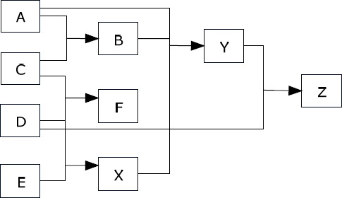
Inference Engine: Contoh 1

Slide 26
Forward Chaining: Contoh 1
Perhatikan rantai inferensi sebelumnya. Bagaimana sistem
menyimpulkan Z?
Cocokkan bagian IF dari setiap rule terhadap fakta dalam working memory.
Rules berikut dapat dipilih:
Rule 1: IF A AND C THEN B (karena A dan C dalam database);
Rule 2: IF C AND D THEN F (karena C dan D dalam database);
Rule 3: IF C AND D AND E THEN X (C, D dan E dalam database)
Rules 4 dan 5 tidak dapat dipilih karena bagian IF-nya tidak dapat dicocokkan (X pada Rule 4 dan Y dalam Rule 5 tidak ada dalam database saat ini).

Slide 27
Forward Chaining: Contoh 1
2. Jika ada lebih satu rule yang dapat digunakan, pilih satu yang ditetapkan.
Ada 3 aturan yang dapat digunakan: Rule 1, Rule 2 dan Rule 3. Selalu pilih yang lebih awal dan belum diberlakukan.
Jadi, Rule 1 akan dijalankan pertama.
3. Berlakukan rule tersebut. Jika fakta baru diperoleh,
tambahkan itu ke working memory.
Pada langkah ini, Rule 1 diberlakukan:
Rule 1: IF A AND C THEN B
Konsekuensinya, B bernilai true. Namun B telah ada dalam
database. Jadi tidak ada fakta baru yang diperoleh.

Slide 28
Forward Chaining: Contoh 1
4. Stop (atau exit) ketika kesimpulan ditambahkan ke working memory atau jika ada rule yang menetapkan berakhirnya proses tersebut.
Z (kesimpulan) belum diraih, sehingga ulangi lagi langkah pertama:
Pada saat ini, rules yang dapat dipilih masih sama: Rule 1,
Rule 2 dan Rule 3.
Karena Rule 1 sudah dijalankan, rule terpilih berikutnya adalah Rule 2.
Rule 2 dijanlankan: Rule 2: IF C AND D THEN F.
Fakta baru, F, diperoleh, belum ada dalam database. Tambahkan F ke dalam database. Isi database: A, B, C, D, E, F.

Slide 29
Forward Chaining: Contoh 1
Kesimpulan Z belum dicapai, proses dimulai lagi.
Rule yang dapat dijalankan masih sama: Rule 1, Rule 2, Rule 3.
Karena Rule 1 dan Rule 2 sudah dijalankan, sekarang pilih Rule 3:
Rule 3: IF C is true AND D is true AND E is true THEN X is true
Rule 3 dieksekusi dan diperoleh fakta baru, X.
Karena belum ada di database, X ditambahkan ke database.
4) X bukan kesimpulan, masih harus merestart proses.

Slide 30
Forward Chaining: Contoh 1
Siklus ke dua:
Database berisi fakta A, B, C, D, E, F, dan X. Jadi, empat rule pertama dapat dicocokkan.
Karena 3 rule pertama sudah digunakan, hanya Rule 4 yang dapat dipilih:
Rule 4: IF A AND B AND X THEN Y.
Rule 4 dijalankan dan diperoleh fakta baru, Y. Y ditambahkan ke database.
4. Y bukan kesimpulan, proses berulang kembali.

Slide 31
Forward Chaining: Contoh 1
Siklus ketiga:
1). Semua rule (5 rule) cocok dengan kondisi IF. 2). Hanya tersisa Rule 5 yang belum dijalankan:
Rule 5: IF D AND Y THEN Z.
Rule 5 diberlakukan dan diperoleh fakta baru, Z. Z ditambahkan ke database.
Z mewakili kesimpulan sehingga proses berhenti sekarang.
Lihat diagram proses pada dua slide berikutnya.

Slide 32
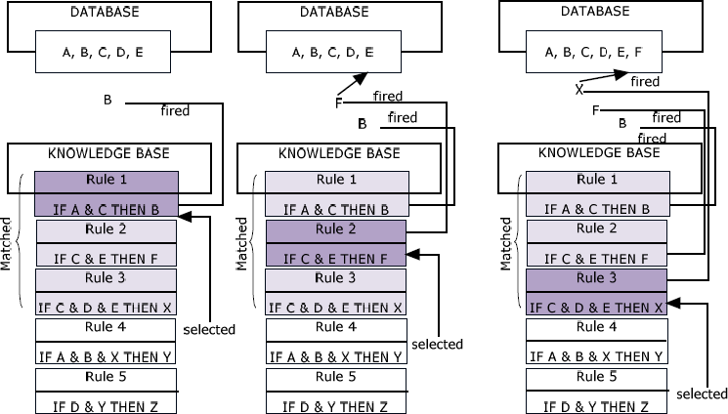
Ilustrasi: Siklus 1

Slide 33
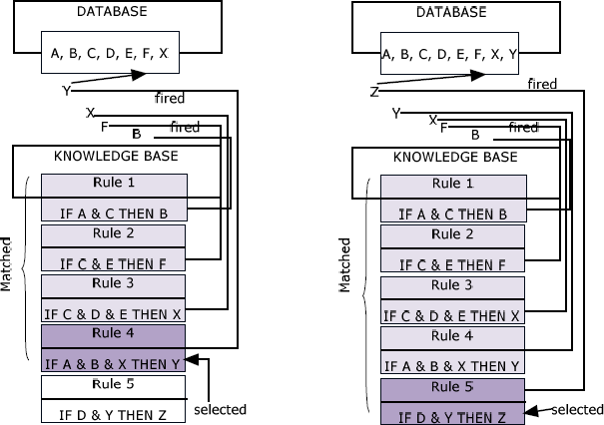
Ilustrasi: Siklus 2 dan 3

Slide 34
Contoh 2
Diberikan himpunan fakta yang mengandung berbagai informasi mengenai bunga. Disediakan himpunan aturan. Tugasnya adalah menghasilkan solusi yang mengindikasikan bunga white lily.
Tabel berikut memperlihatkan Variabel linguistic (obyek) dan nilai-nilai yang dibolehkan oleh sistem pakar dan terdapat di dalam database.
Basis pengetahuan mengandung rule-rule diperlihatkan setelahnya.

Slide 35
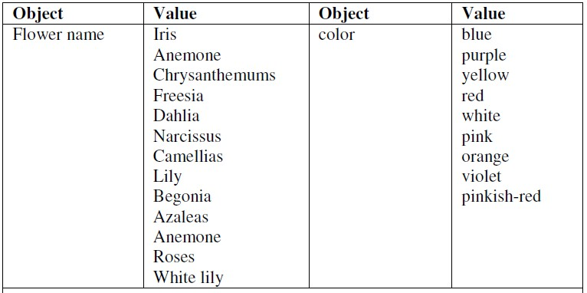
Obyek dan Nilainya
x

Slide 36
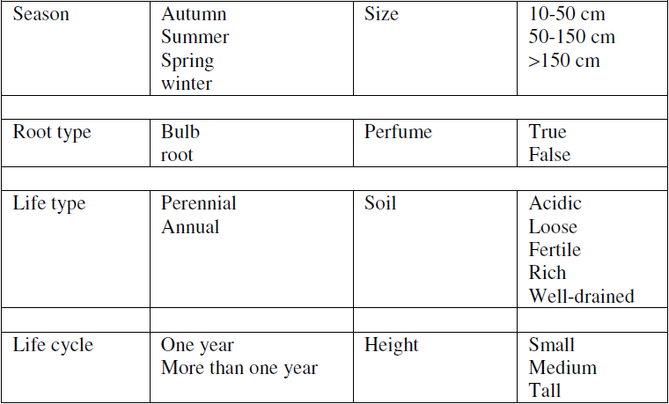
Obyek dan Nilainya
x

Slide 37
Aturan dalam Basis Pengetahuan
Rule 1: IF size > 10
AND size <50
THEN height is small
Rule 2: IF size > 50
AND size <150
THEN height is medium
Rule 4: IF size > 150
THEN height is tall
Rule 5: IF life cycle is one year THEN life type is annual
Rule 6: IF life cycle is more than one year THEN life type is perennial
Rule 7: IF season is summer AND color is blue OR color is purple OR color is yellow
AND life type is perennial AND root type is bulb THEN flower name is iris
Rule 8: IF season is autumn AND color is white
OR color is pink
OR color is pinkish-red
THEN flower name is anemone

Slide 38
Aturan dalam Basis Pengetahuan
Rule 10: IF season is spring AND root type is bulbs AND color is white
OR color is yellow OR color is orange OR color is purple OR color is red
OR color is blue
AND perfumed is true THEN flower is Freesia
Rule 9: IF season is autumn AND height is medium AND color is yellow
OR color is while OR color is purple OR color is red
THEN flower name is Chrysanthemum

Slide 39
Aturan dalam Basis Pengetahuan
Rule 13: IF soil is acidic AND color is white
OR color is pink
OR color is red
AND life type is perennial AND root type is roots
THEN flower name is Camellia
Rule 14: IF season is spring AND root type is bulbs AND perfumed is true
AND height is small
AND life type is perennial THEN flower name is Lily
Rule 11: IF life type is perennial
AND height is tall
AND root type is bulbs AND season is summer
THEN flower name is Dahlia
Rule 12: IF season is spring AND root type is bulbs AND color is yellow
OR color is white
THEN flower name is Narcissus

Slide 40
Aturan dalam Basis Pengetahuan
Rule 15: IF height is small AND life type is annual AND soil is rich
OR soil is loose OR soil is fertile
THEN flower name is Begonia
Rule 16: IF season is winter AND color is white
OR color is pink OR color is red
THEN flower name is Azalea
Rule 17: IF life type is perennial AND root type is root
AND color is white
OR color is red OR color is blue OR color is yellow
THEN flower is Anemone
Rule 18: IF life type is perennial AND root type is roots
AND color is white OR color is pink OR color is red
OR color is yellow AND perfumed is true
AND soil is well-drained THEN flower is rose

Slide 41
Aturan dalam Basis Pengetahuan
Rule 19: IF flower name is Lily AND perfumed is true
THEN flower name is White lily
Misalnya fakta yang ada dalam database adalah:
season: spring, root type: bulbs, perfumed: true, size: 16-18 cm, life cycle more than one year, color: orange,red, white, pink.
Bagaimana proses penalaran menemukan bunga white lily?

Slide 42
Langkah Solusi: Siklus 1
Pencocokan: Rule 1 dan Rule 6 bersifat applicable.
Pemilihan Rule: Pilih Rule 1
Penerapan Rule: height is small akan ditambahkan ke working memory.
Pencocokan: Rule 1 dan Rule 6 applicable.
Pemilihan Rule: Hanya dapat memilih Rule 6 karena Rule 1 sudah dijalankan.
Penerapan Rule: Life type perennial ditambahkan ke working memory.
Sekarang, memory berisi:
season: spring, root type: bulbs, perfumed: true, size: 16-18 cm, life cycle more than one year, color: orange, red, white, pink, height: small, life type: perennial.

Slide 43
Langkah Solusi: Siklus 2
Pencocokan : Rule 1, Rule 6, Rule 10, Rule 12 dan Rule 14 applicable.
Pemilihan Rule : Hanya dapat memilih Rule 10, Rule 12 atau Rule 14 karena Rule 1 dan Rule 6 sudah dijalankan. Pilih Rule 10.
Penerapan Rule : Flower name is Freesia akan ditambahkan ke working memory.
Pencocokan : Rule 1, Rule 6, Rule 10, Rule 12 dan Rule 14
applicable.
Pemilihan Rule : Hanya dapat memilih Rule 12 atau Rule 14
karena Rule 1, Rule 6 dan Rule 10 sudah dijalankan.
Pilih Rule 12.
Penerapan Rule : Flower name is Narcissus akan ditambahkan ke working memory.

Slide 44
Langkah Solusi: Siklus 2
Pencocokan: Rule 1, Rule 6, Rule 10, Rule 12 dan Rule 14 applicable.
Pemilihan Rule : Hanya dapat memilih Rule 14 karena rules lainnya sudah dijalankan. Pilih Rule 14.
Penerapan Rule : Flower name is Lily akan ditambahkan ke working memory.
Working memory sekarang mengandung: season: spring, root type: bulbs, perfumed: true, size: 16-18 cm, life cycle more than one year, color: orange, red, white, pink, height: small, life type: perennial, flower name: freesia, narcissus, lily.

Slide 45
Langkah Solusi: Siklus 3
Pencocokan: Rule 1, Rule 6, Rule 10, Rule 12, Rule 14 dan Rule 19 bersifat applicable.
Pemilihan Rule: Hanya dapat memilih Rule 19 karena lainnya sudah dijalankan.
Pilih Rule 19.
Penerapan Rule: Flower name is White lily ditambahkan ke working memory dan juga merupakan goal.
Proses inferensi berhenti.

Slide 46
Sistem Backward Chaining
Mesin inferensi menjelajah secara mundur (backward) rantai inferesi (chain) dimulai dari tujuan (goal) dalam working memory.
Terdiri dari 3 langkah utama:
Pilih rules yang konklusi-nya sesuai dengan goal.
Ganti goal dengan premis dari rule terpilih. Jadikan sebagai sub-goals.
Kerjakan backwards sampai semua sub-goals bernilai true. Ini dicapai dengan:
Ditemukannya fakta (dalam working memory) atau
Pengguna menyediakan informasi tersebut.

Slide 47
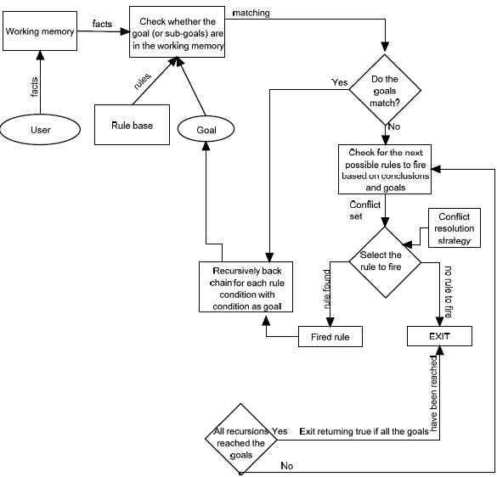
x
x

Slide 48
Backward Chaining: Contoh 1
Seperti contoh 1 sebelumnya...
Rule 1: IF A is true AND C is true THEN B is true
Rule 2: IF C is true AND D is true THEN F is true
Rule 3: IF C is true AND D is true AND E is true THEN X is true
Rule 4: IF A is true AND B is true AND X is true THEN Y is true
Rule 5: IF D is true AND Y is true THEN Z is true
Goal dari sistem adalah Z

Slide 49
Langkah 1
Pilih rules dengan kesimpulan yang cocok dengan tujuan (goal).
Hanya kesimpulan dari Rule 5 yang sesuai dengan goal (Z).
Ganti goal dengan premis dari rule. Ini dinamakan sebagai sub-goal. D ada dalam database tetapi tidak dengan Y. Sehingga jadikan Y sebagai sub-goal pertama.
Kerjakan secara backward (mundur) sampai semua sub- goals yang diketahui bernilai true.
Belum semua sub-goals sebagai true. Jadi ulangi lagi.

Slide 50
Langkah 2
Pilih rules yang konklusinya sesuai dengan tujuan.
Goal adalah Z tetapi sub-goal adalah Y.
Rule 4 mempunyai Y sebagai kesimpulan.
Ganti goal dengan premis rulenya. Jadikan sebagai sub-goals.
Diantara premis pada Rule 4, A dan B terdapat dalam database tetapi X tidak. Jadi, sub-goal adalah X.
Lakukan backwards sampai semua subgoals diketahui bernilai true.
Tidak semua sub-goal bernilai true, restart.

Slide 51
Langkah 3
Pilih rules dengan kesimpulan sesuai goal.
Goal adalah Z. Sub-goalnya adalah Y dan X. X adalah sub-goal terbaru. Rule 3 mempunyai X sebagai kesimpulan.
Ganti goal dengan premis dari rule terpilih. Jadikan sebagai sub-goals.
Premis Rule 3 adalah C, D dan E dan semuanya ada dalam database.
Jadi, sub-goal X dapat diperoleh dengan menjalankan Rule 3 terlebih dahulu.
Lakukan backwards sampai semua sub-goals diketahui bernilai true.

Slide 52
Lanjutan...
Telah diperoleh salah satu sub-goals. Belum semua sub- goal bernilai True. Jadi, balik untuk mendapatkan sub- goal lain.
Pertama adalah Y.
Kembali ke Langkah 2, diketahui (sekarang) semua premis pada Rule 4. Jadi, Rule 4 dapat dijalankan dan diperoleh Y dan ditambahkan ke database.
Kembali ke Langkah 1, semua premis dari Rule 5 diketahui dan kesimpulannya adalah goal. Rule 5 dapat dijalankan dan diperoleh goal Z.
Diagram pada 2 slide berikut menjelaskan...

Slide 53
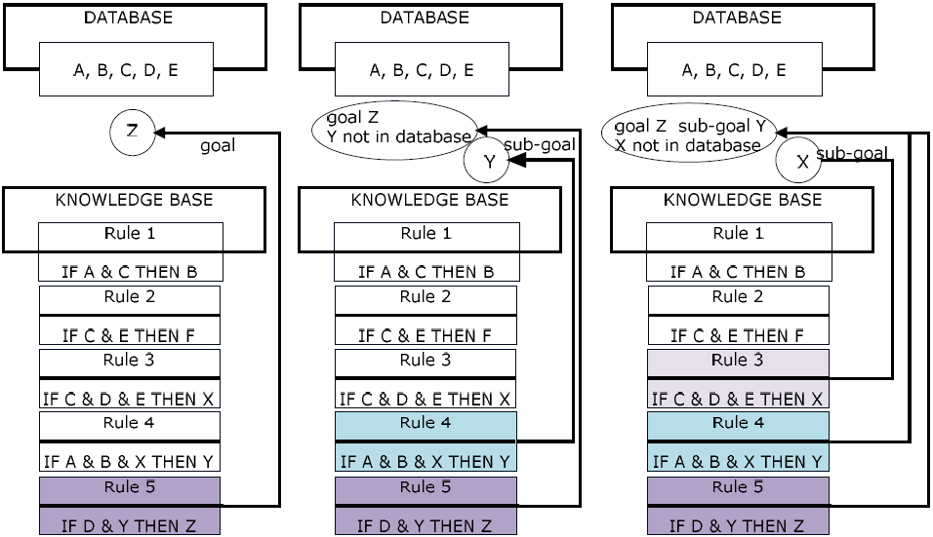
Diagram Backward Chaining
x

Slide 54
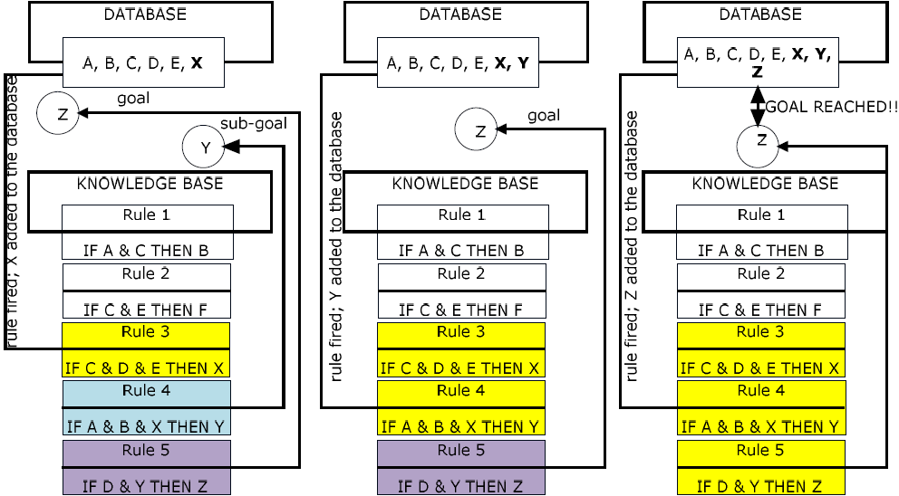
Diagram Backward Chaining
x

Slide 55
Backward Chaining: Contoh 2
Langkah 1
Pilih rules yang konklusinya cocok dengan goal.
Konklusi yang sesuai dengan goal hanya pada Rule 19.
Ganti goal dengan premis dari rule tersebut. Jadikan sebagai sub-goals.
Premis “perfumed is true” ada dalam database tetapi premis “flower name is Lily” tidak. Kesimpulan “flower name is Lily” adalah sub-goal dan ini adalah consequent dari Rule 14.
Kerjakan backwards sampai semua sub-goals bernilai true.
Belum semua sub-goals bernilai True, back-chain lagi.

Slide 56
Langkah 2
Pilih rules yang konklusinya cocok dengan goal.
Goal “flower name is white lily” (konklusi Rule 19) dan sub-goal “flower name is lily” konklusi Rule 14.
Ganti goal dengan premis dari rule tersebut. Jadikan sebagai sub- goals.
Di antara premis Rule 14, sebagian sudah ada dalam database: “season is spring”, “root type is bulbs”, “perfumed is true”.
Diperlukan dua premis lagi: “height is small” dan “life type is perennial”.
Sekarang “height is small” dan “life type is perennial” menjadi sub-goals.
Kerjakan backwards sampai semua sub-goals bernilai true.
Belum semua sub-goals bernilai true, back-chain lagi.

Slide 57
Langkah 3
Pilih rules yang konklusinya cocok dengan goal.
Goal “flower name is white lily” (konklusi Rule 19) dan sub- goals “flower name is lily” konklusi Rule 14, “height is small”, konklusi Rule 1 dan “life type is perennial” konklusi Rule 6.
Ganti goal dengan premis dari rule tersebut. Jadikan sebagai sub-goals.
Semua premis dari Rule 1 sudah ada dalam database. Jadi, Rule 1 dapat dijalankan dan fakta “height is small” ditambahkan ke database.
Kerjakan backwards sampai semua sub-goals bernilai true.
Belum semua sub-goals bernilai true, back-chain lagi .

Slide 58
Langkah 4
Pilih rules yang konklusinya sesuai dengan goal.
Goal “flower name is white lily”, kesimpulan dari Rule 19 dan sub-goals adalah “flower name is lily”, kesimpulan dari Rule 14 dan “life type is perennial” , kesimpulan dari Rule 6.
Ganti goal dengan premis dari rule. Jadikan sebagai sub-goals.
Premis dari Rule 1 ada dalam database. Jadi, Rule 6 dapat dijalankan dan fakta “life type is perennial” ditambahkan ke database.
Kerjakan secara backwards sampai semua sub-goals bernilai true.
Belum semua sub-goal bernilai True, kembali back-chain lagi.

Slide 59
Langkah 5
Pilih rules yang konklusinya sesuai dengan goal.
Goal “flower name is white lily”, kesimpulan dari Rule 19 dan
sub-goalnya “flower name is lily”, kesimpuan dari Rule 14.
Ganti goal dengan premis dari rule terpilih. Jadikan sebagai sub-goals.
Semua premis untuk menjalakan Rule 14 telah dimiliki. Fakta
“flower name is lily” diperoleh dan dimasukkan ke database.
Kerjakan backwards sampai semua sub-goals bernilai true.
Belum diperoleh goal, jadi lanjutkan ke back-chain.

Slide 60
Langkah 6
1). Pilih rules yang konklusinya sesuai dengan goal.
Goal adalah “flower name is white lily”, kesimpulan dari Rule 19. Tidak ada sub-goals pada tahapan ini dan semua premis dari Rule 19 bernilai true. Jadi, Rule 19 dapat dijalankan dan tujuan akhir diperoleh.

Slide 61
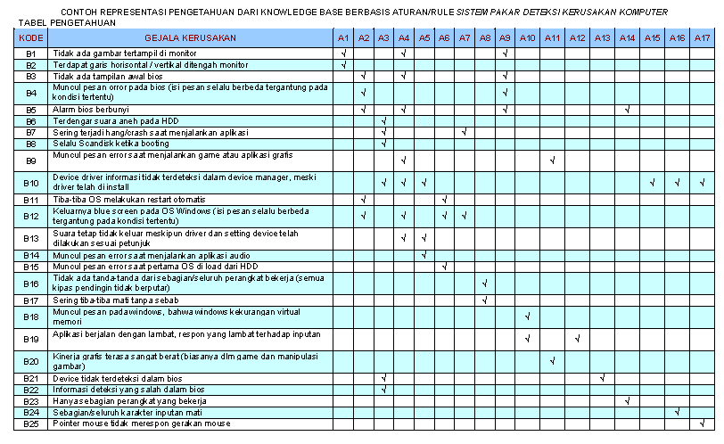
Contoh Hasil
Representasi Pengetahuan dari Pakar

Slide 62
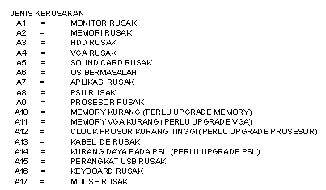
Contoh Hasil
Representasi Pengetahuan dari Pakar

Slide 63
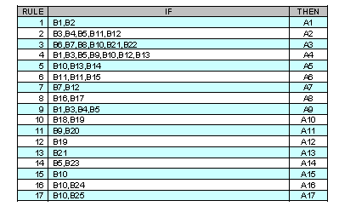
Contoh Hasil
Representasi Pengetahuan dari Pakar

Slide 64
Resolusi Konflik
Mendefinisikan urutan rules dijalankan selama proses inferensi.
First applicable: Jika rules terurut, dahulukan menjalankan rule yang paling dapat diterapkan.
Random: pilih salah rule yang akan dijalankan secara acak.
Most Specific: Didasarkan pada sejumlah kondisi dari rule. Rule dengan kondisi paling banyak dan spesifik didahulukan.
Least Recently Used: setiap rule mempunyai timestamp (jam dan tanggal) menandakan waktu terakhir digunakan.
"Best" Rule: Setiap rule diberikan bobot yang menentukan seberapa rule itu dipertimbangkan.

Slide 65
Resolusi Konflik: First Applicable
Contoh:
Rule 1: IF color is yellow THEN fruit is apple;
Rule 2: IF color is yellow AND shape is long
THEN fruit is banana
Rule 3: IF shape is round THEN fruit is apple.
Database mengandung yellow (color) dan round (shape). Rule 1 dan Rule 3 dapat dijalankan. Rule 1 lebih dahulu kemudian Rule 3.

Slide 66
Resolusi Konflik: Most Spesific
Contoh:
Rule 1: IF the weather is cold THEN the season is winter
Rule 2: IF the weather is cold AND the temperature is low AND the wind is blushing AND the forecast is snow THEN the season is winter.
Rule 2 adalah paling signifikan dibandingkan Rule 1. Jadi, Rule 2 dipilih jika digunakan strategi paling spesifik.

Slide 67
Resolusi Konflik: Least Recently Used
Contoh:
Rule 1: IF color is yellow THEN fruit is apple;
Rule 2: IF color is yellow AND shape is long THEN fruit is banana
Rule 3: IF shape is round THEN fruit is apple.
[28.02.2012, 13:45]
[01.03.2012, 12:00]
[05.03.2012, 20:00]
Rule 1 dipilih untuk dijalankan karena the least recently introduces.

Slide 68
Resolusi Konflik: Best Rule
Contoh:
Rule 1: IF color is yellow THEN fruit is apple;
Rule 2: IF color is yellow
AND shape is long THEN fruit is banana
Rule 3: IF shape is round THEN fruit is apple.
30%
30%
40%
Rule 3 akan dipilih karena mempunyai bobot paling tinggi diantara semua rule.

